Slide 1


TEAMS ТЕЛЕФОНИЯ
Унифицированные коммуникаций UCaaS
на базе Microsoft Teams
Пилотный запуск 20.10.2025

Slide 2
Отрасль Core Mobile сервисов в мире и в Казахстане переходит в стадию
зрелости: ценовая конкуренция, низкая дифференцируемость, снижение APRU.
Service revenue, US$bn
Annual growth rate (%)
1400
7
1200
6
1000
5
800
4
600
3
400
2
200
1
0
0
2019
2020
2021
2022
2023
2024
2025
2026
2027
2028
Fixed broadband revenue
Fixed voice revenue
Mobile revenue
Annual growth rate
New Business growth rate
Вывод: запуск новых цифровых направлений для диверсификации рисков

Slide 3
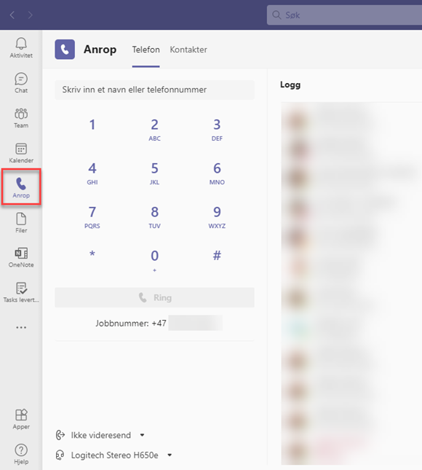






Описание услуги и функционал:
TEAMS ТЕЛЕФОНИЯ
Единое рабочее окно для Ваших сотрудников, в котором объединены все виды коммуникаций:
Чаты
Звонки между Teams абонентами
Звонки на сотовые, городские, международные
направления
Аудио – видео конференций
Совместная работа над документами и их хранение

Slide 4
Объем и рост мирового рынка:
CAGR
20%
В млрд. долларах www.precedenceresearch.com/unified-communications-as-a-service-market

Slide 5
Предпосылки запуска Teams Телефоний:
БОЛЬ КЛИЕНТА: | РЕШЕНИЕ ОТ KCELL:
Разнородные системы для коммуникаций с клиентами (чаты, звонки по IP, звонки на сети телефонных операторов в разных системах) - работа в разных окнах; | Единое рабочее окно для всех видов коммуникаций = удобство использования и эффективность работы команд;
Сложности при вводе в эксплуатацию и дороговизна ИТ – инфраструктуры; | Нет необходимости в приобретений и обслуживаний «железа», все находится на стороне Кселл;
Отсутствие единой платформы для гибридной и удаленной работы; | Подключение с любого места и с любого устройства;
Сложности в масштабировании; | Быстрое добавление новых пользователей и увеличений телефонных каналов;
Сложности в обеспечений информационной безопасности в разнородных системах; | Информационная безопасность обеспечивается стандартами Microsoft; ISO 27001 и GDPR

Slide 6

Целевая аудитория и контексты применения
Финансовый сектор: банки второго уровня, МФО, фондовые биржи и т.д.,
Страховые компании;
Промышленные предприятия (производственные, добыча и переработка);
Розничная торговля и eCommerce;
Компании, занимающиеся разработкой ПО и системные интеграторы;
Логистические компаний;
Здравохранение;
Образовательный сегмент;
B2G сегмент;
Филиалы заграничных предприятий, головные офисы
которых уже используют Teams Телефонию
У Клиента несколько проектных команд, распределенных
географически;
У Клиента есть сотрудники работающие в полях;
Клиент активно пользуется с сервисами Microsoft O365;
У Клиента есть колл-центр;
Клиенту требуется единая среда для коммуникаций и работы над офисными Документами;

Slide 7






Способ подключения:
ИНФРАСТРУКТУРА ЗАКАЗЧИКА
ИНФРАСТРУКТУРА KCELL
+7 701XXX XX XX
+7 701XXX XX XX
+7 701XXX XX XX
+7 701XXX XX XX
INTERNET
SIP INTERNET
СЕТЬ KCELL
TEAMS АБОНЕНТЫ
ОБЛАКО
MICROSOFT
ШЛЮЗ
AUDIOCODES
KCELL
SBC KCELL
СОТОВЫЕ
МЕЖДУГОРОДНИЕ
МЕЖДУНАРОДНЫЕ
НАПРАВЛЕНИЯ

Slide 8


Стоимость и компоненты услуги:
ПРИОБРЕТСЯ КЛИЕНТОМ У KCELL
ПРИОБРЕТАЕТСЯ КЛИЕНТОМ САМОСТОЯТЕЛЬНО
ЕЖЕМЕСЯЧНАЯ АП = 3500 ТНГ С НДС
ЛИЦЕНЗИЯ
AUDIOCODES
(1 ТЛФ ЛИНИЯ + 1 SIP НОМЕР)
ЛИЦЕНЗИЯ MICROSOFT PHONE SYSTEM
(НА КАЖДОГО ЮЗЕРА)
ТАРИФЫ ВАТС
SIP ТРАФИК ОТ KCELL
ЛИЦЕНЗИЯ MICROSOFT O365
(С ПО MICROSOFT TEAMS)

Slide 9

КОНКУРЕНТНАЯ СРЕДА:
Ежемесячная абонентская плата за 1 пользователя и 1 тлф линию (в тнг с НДС) | 3 500 |  |  |  | 3 500
Единовременный платеж за подключение (в тнг с НДС) | 0 |  |  |  | 15 000
Наименование пакета | ​Виртуальный 5 | Виртуальный 10 | Виртуальный 30 | Виртуальный 50 | Пакет 1 | Пакет 2 | Пакет 3 | Пакет 4 | Пакет 5 | Пакет 6 | Пакет 7
​Ежемесячная ​​​абонентская плата (тенге с НДС)*​ | 5 000 | 1​0 000 | ​​30 000 | ​50 000 | 12 000 | 27 500 | 55 000 | 100 000 | 200 000 | 400 000 | 800 000
​​​Ежемесячный пакет минут для звонков на номера всех мобильных операторов по Казахстану (мин) | 555 | ​1 250 | 4 000 | ​7 000 | 1 000 | 2 500 | 5 000 | 10 000 | 20 000 | 40 000 | 100 000
​Исходящие звонки сверх бонусных минут:
Внутри виртуальной АТС (на внутренние номера) и внутри корпоративной группы, за 1 минуту | ​0 | 0 | ​0 | ​0 | 0 | 0 | 0 | 0 | 0 | 0 | 0
Onnet, тенге за 1 минуту | ​11 | ​11​ | ​11 | ​11 | 12 | 11 | 11 | 10 | 10 | 10 | 8
Offnet, тенге за 1 минуту | ​11 | ​11​ | ​11 | ​11 | 12 | 12 | 12 | 12 | 12 | 12 | 12
PSTN, тенге за 1 минуту | ​17 | 17​ | ​17 | ​17 | 18 | 18 | 18 | 18 | 18 | 18 | 18
Кол-во линий | 1 пользователь = 1 тлф. линия |  |  |  | 1 лицензия Audiocodes = 1 тлф. Линия
Кол-во сип номеров | 1 пользователь = 1 sip номер |  |  |  | по запросу
​На международные направления | В рамках доп услуги "Звонки без границ" |  |  |  | Стандартный
Beeline Kazakhstan

Slide 10
Процесс подключения услуги:
КАЕ СОЗДАЕТ ТАСК НА PRODUCT MANAGER НА ЗАВЕДЕНИЕ КЛИЕНТА В БИЛЛИНГ И ПРИКЛАДЫВАЕТ ДРАФТ СОГЛАСОВАННОГО ДОГОВОРА
КАЕ СОЗДАЕТ DEAL TASK НА PRODUCT MANAGER
PRODUCT MANAGER
ОТПРАВЛЯЕТ
ИНСТРУКЦИЮ
АКТИВАЦИЙ
КЛИЕНТУ
ПРРЕЗЕНТАЦИЯ И ЗАЯВЛЕНИЕ ОТ КЛИЕНТА
ТЕХНИЧЕСКАЯ НАСТРОЙКА УСЛУГИ
СОГЛАСОВАНИЕ ДОГОВОРА В SHAREPOINT
ТЕСТИРОВАНИЕ УСЛУГИ 1 НЕДЕЛЮ
1
2
3
КАЕ СОЗДАЕТ ТАСК НА PRODUCT MANAGER НА ЗАВЕДЕНИЕ КЛИЕНТА В БИЛЛИНГ И ПРИКЛАДЫВАЕТ ДРАФТ СОГЛАСОВАННОГО ДОГОВОРА
ЗАВЕДЕНИЕ В БИЛЛИНГ
ПОДПИСАНИЕ ДОГОВОРА С КЛИЕНТОМ
ОТКРЫТИЕ КОММЕРЧЕСКОГО ДОСТУПА
КАЕ ВКЛАДЫВАЕТ СКАН ДОГОВОРА В
DEAL INFO
4
5
6

Slide 11



СПАСИБО!

